Slide 1
DETECȚIA șI RECUNOAȘTEREA SEMNELOR DE CIRCULAȚIE
Ganea Luiza-Andreea, Luca Sebastian 1308A

Slide 2
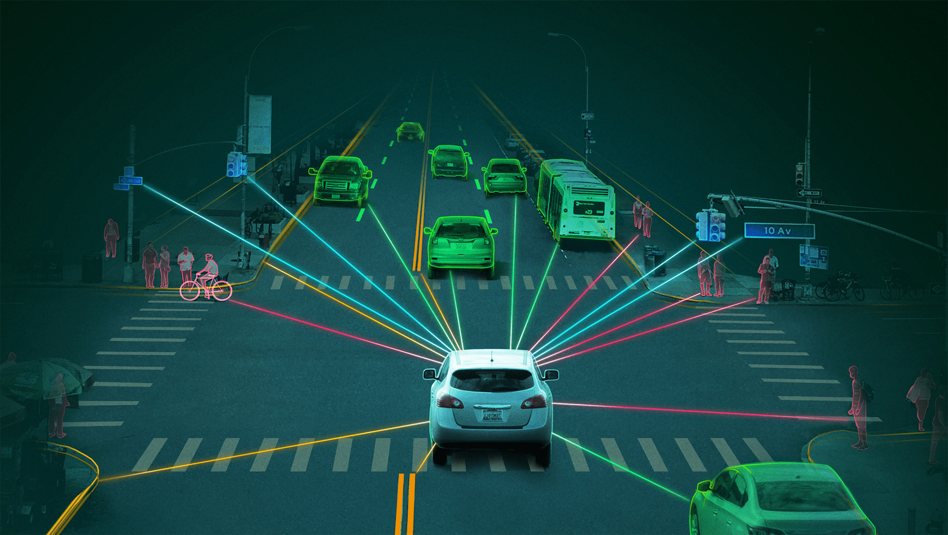
Mașini autonome
O mașină autonomă este un vehicul capabil să opereze fără implicarea unui șofer, neavând nevoie de prezența unui pasager uman pentru a prelua controlul.

Slide 3
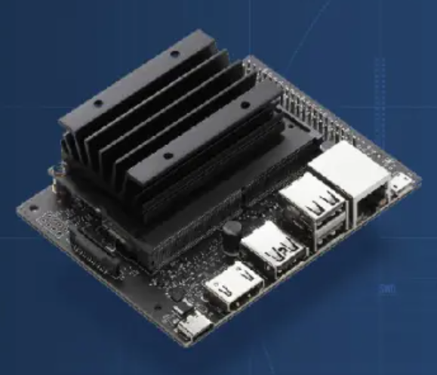
Scopul proiectului
În acest proiect am implementat un sistem de detectare și recunoaștere a semnelor de circulație în timp real. Platforma de dezvoltare este Nvidia Jetson Nano Developer Kit.

Slide 4
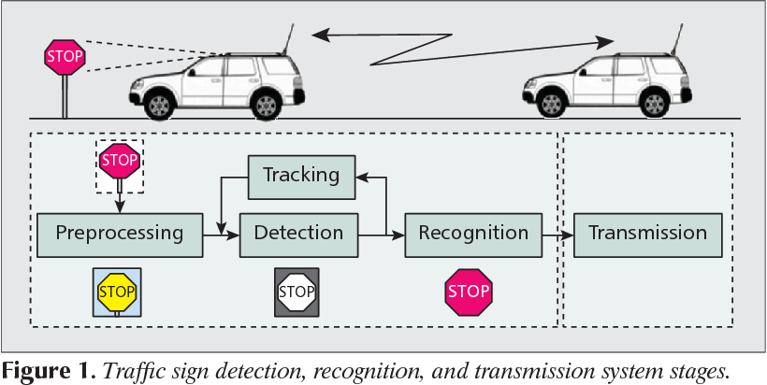
Detecția indicatoarelor

Slide 5
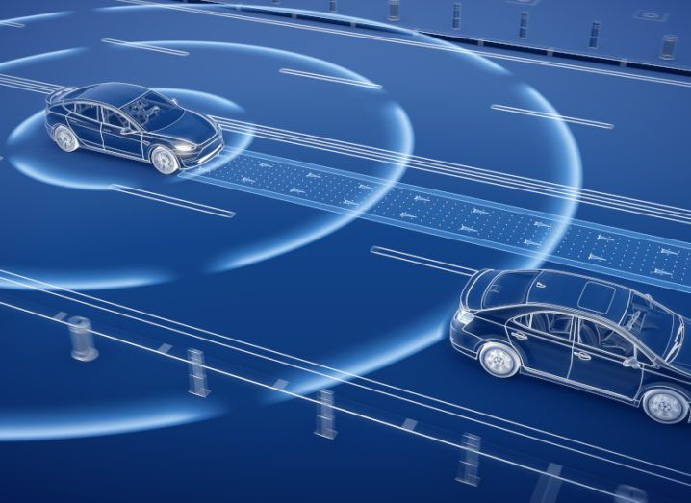
Antrenarea Ai-ului
Am antrenat un program bazat pe inteligența artificială cu un set de imagini pentru fiecare semn în parte, pentru a obține o precizie cât mai mare.

Slide 6
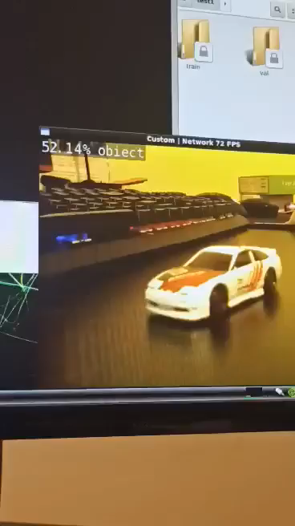
Antrenarea Ai-ului
Cu ajutorul containerului oferit de Nvidia, ce conține un program Python care achiziționează și prelucrează imaginile, am antrenat o rețea neuronală pentru a putea clasifica imaginile în două categorii: “background” și “object”.

Slide 7

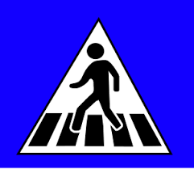


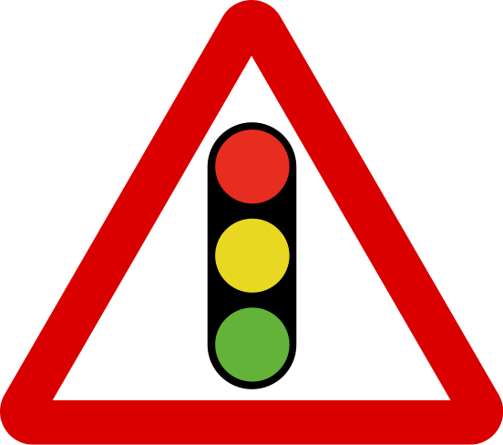
semnE de circulație
Drum cu prioritate
TRECERE DE PIETONI
STOP
Stație de încărcare pentru mașini electrice
semafor

Slide 8
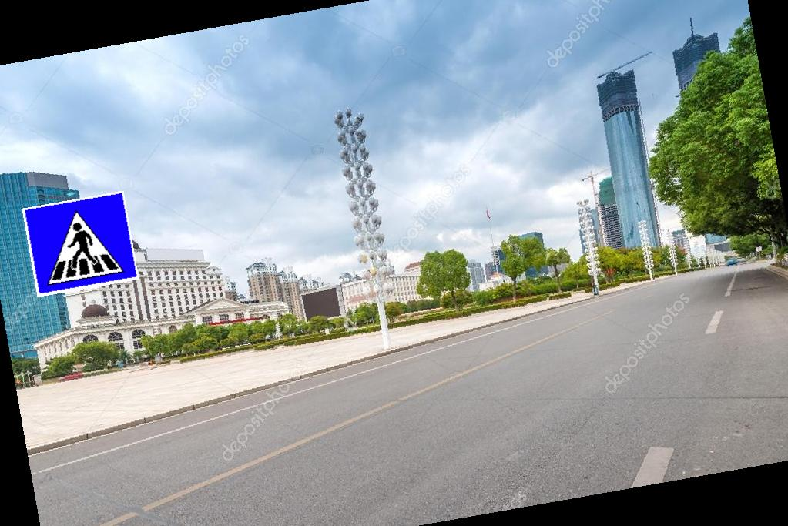
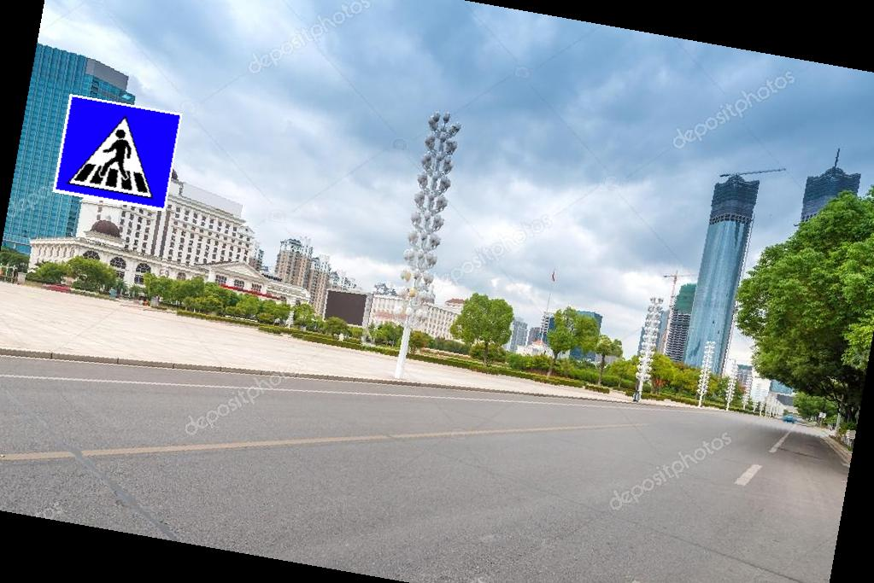
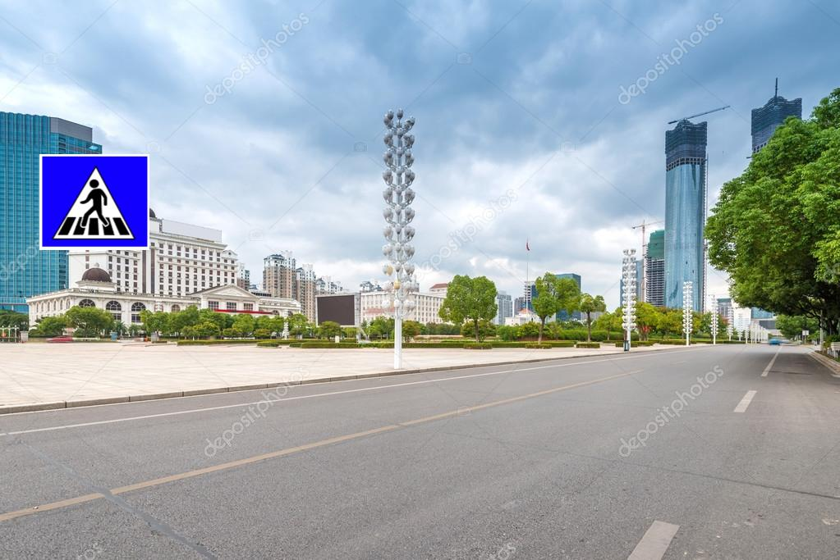
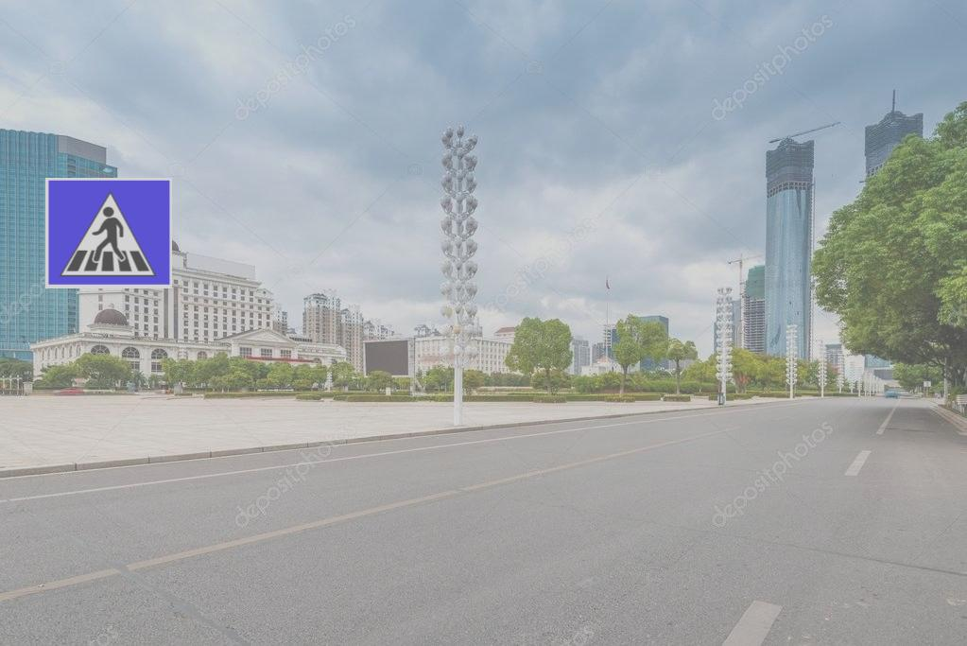
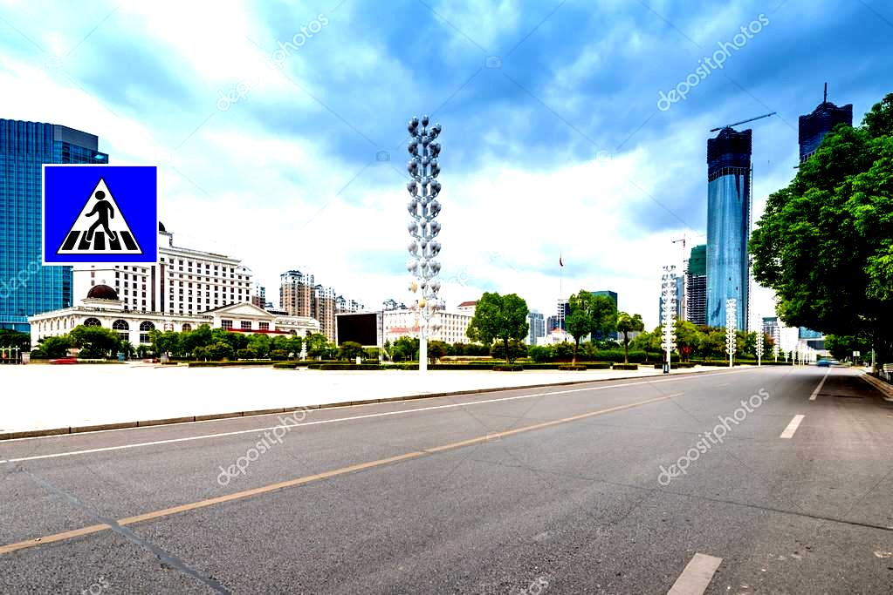
ALGORITM DE MULTIPLICARE A IMAGINILOR DIN SETUL DE DATE (data augmentation)

Slide 9
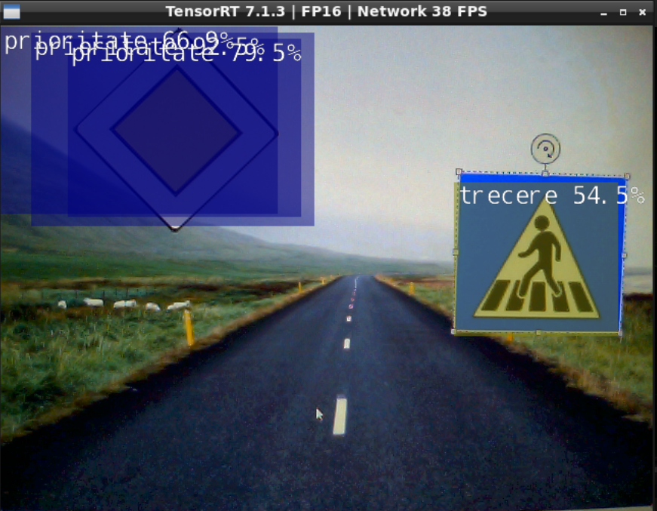
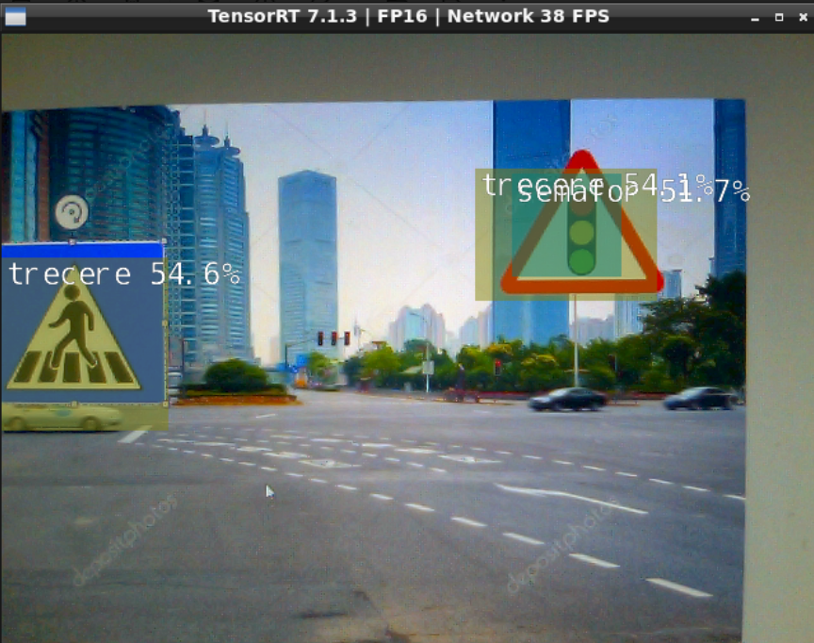
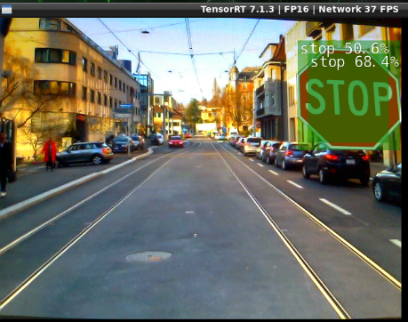
IDENTIFICARE

Slide 10
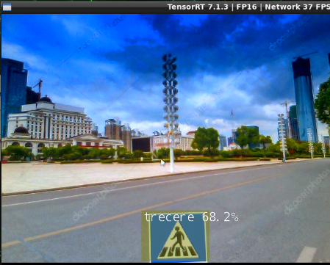
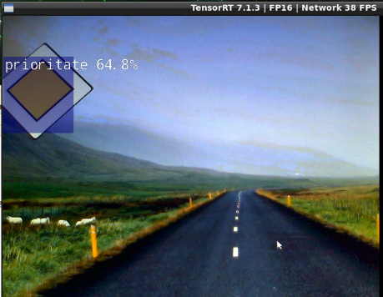
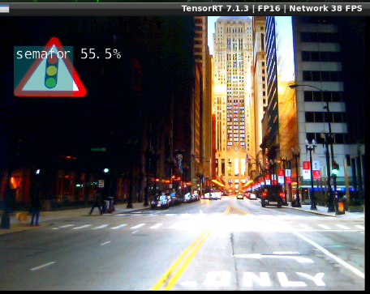
IDENTIFICARE

Slide 11
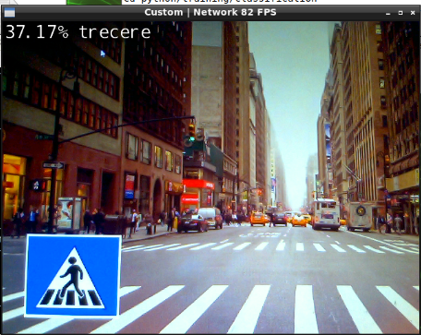
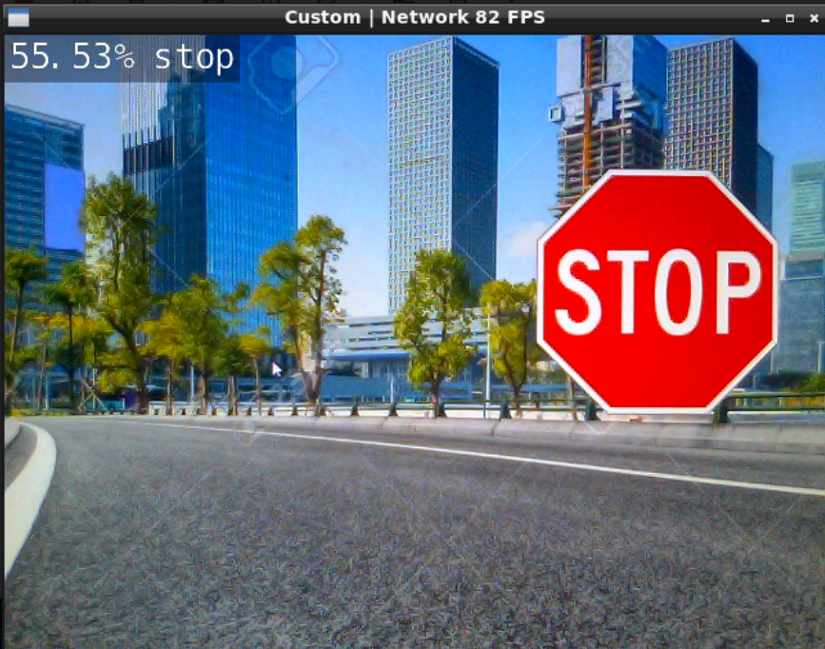
CLASIFICARE

Slide 12
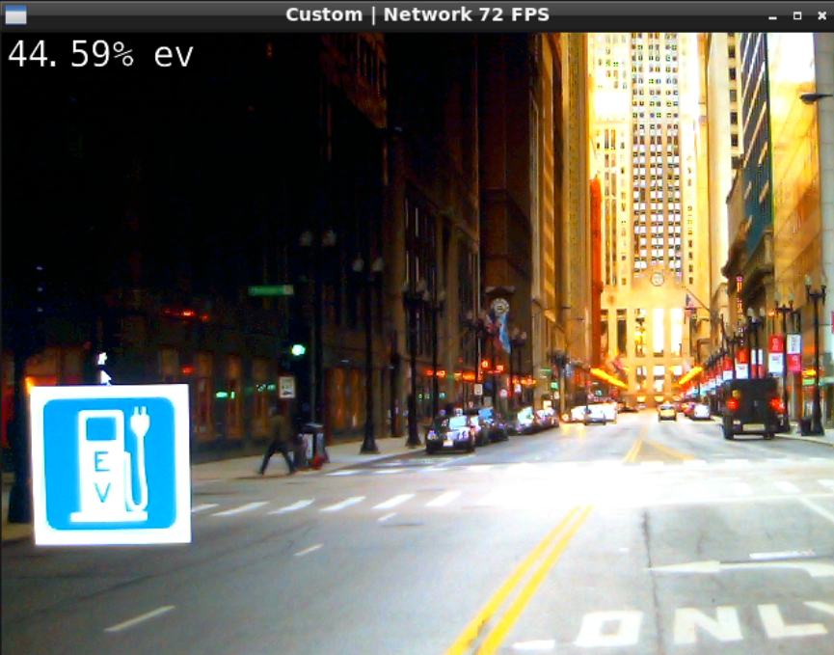
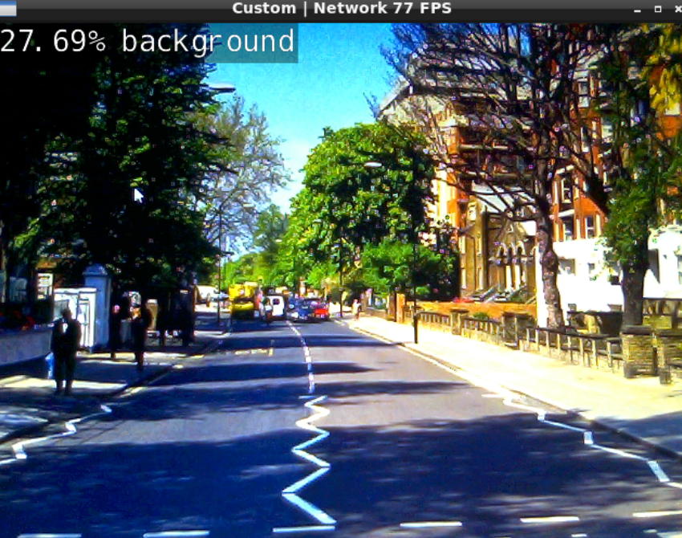
CLASIFICARE

Slide 13
concluzii
Clasificare: Acuratețe medie de peste 50%.
Identificare: Acuratețe medie de peste 60%.
A fost nevoie să folosim un set de aproximativ 1500 imagini pentru a obține niște rezultate plauzibile (acuratețe medie de peste 50%).

Slide 14
- Mark Zuckerberg
“If you recognize that self-driving cars are going to prevent car accidents, AI will be responsible for reducing one of the leading causes of death in the world.

Slide 15
Referințe
[1] Everything You Need to Know About Self-Driving Cars in 2022By: SafeRoadsUSA
[2] C. Fang, S. Chen, and C. Fuh, "Road-sign detection and tracking," IEEE Trans. onVehicular Technology, vol. 52, pp. 1329-1341, 2003.
[3] https://github.com/dusty-nv/jetson-inference
[4] https://medium.com/p/6090dc3e0595Klym Yamkovyi, Proofread by Nadiia Pyvovar, Cherepanov Oleksandr, "Object Detection on NVIDIA Jetson TX2„
[5] https://www.nvidia.com/en-us/training/online/
[6] https://developer.nvidia.com/embedded/learn/getting-started-jetson

